Slide 2
Kezdjük közös imádsággal a hittanórát!
Áldás, Békesség!
Erős vár a mi Istenünk!
Dícsértessék
a Jézus Krisztus!

Slide 3
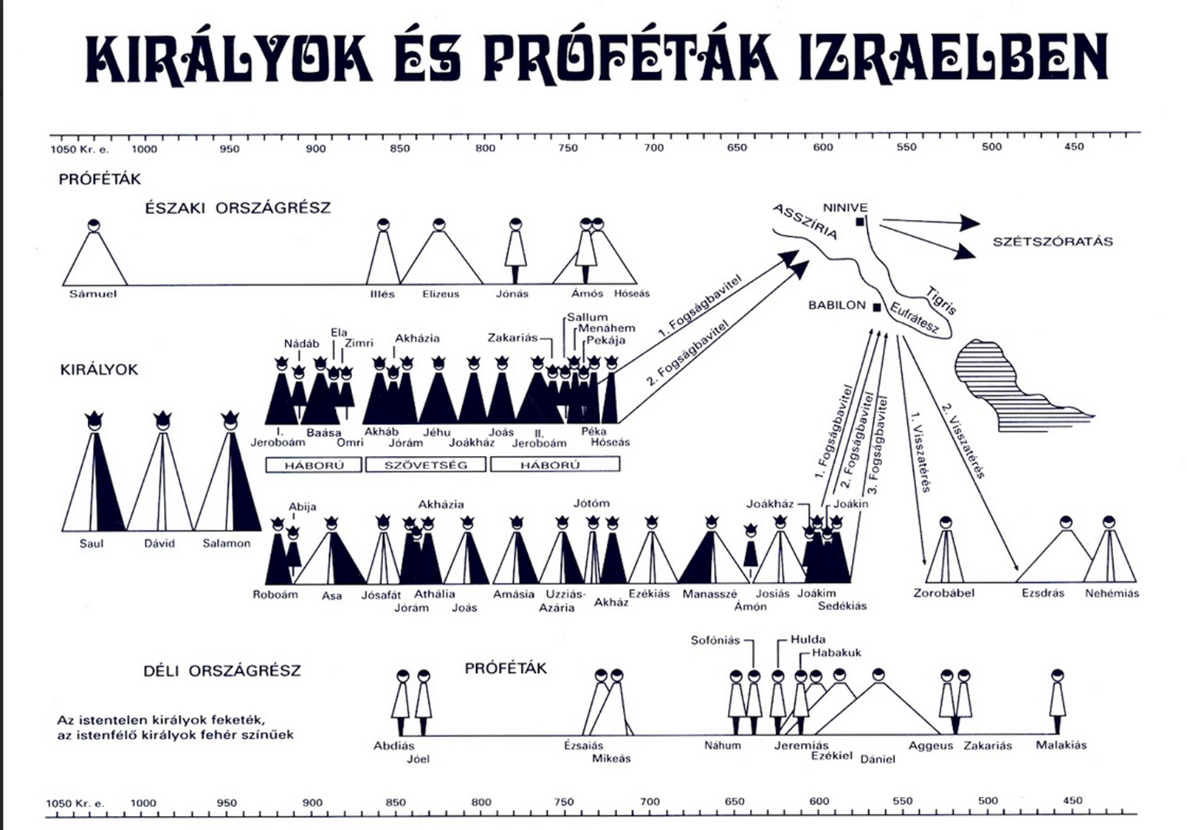

Slide 4
Ismételjük át együtt az elmúlt órán tanultakat!
Bibliai kvíz
Ki volt Illés? Mi volt a feladata?
Mi volt Aháb és Jezábel bűne?
Hogyan büntette meg Isten Izráelt?
Mire akarta figyelmeztetni Isten Illésen keresztül a királyt és a népet?

Slide 5
Válaszok:
Illés, Isten prófétája volt. Azt a feladatot kapta Istentől, hogy figyelmeztesse a népet: nincs más Úr az egy Istenen kívül! Ezért forduljanak el a bálványoktól és térjenek vissza az Úrhoz!
Áháb és Jezábel bűne az volt, hogy Izráel országában támogatta az idegen (kánaáni) népek isteneinek a tiszteletét. Az Aséra és a Baal kultusz terjedését is segítették.
Isten úgy büntette meg Izráelt hűtlensége miatt, hogy szárazságot bocsátott az országra.
Arra figyelmeztette Isten Illésen keresztül a népet, hogyha kitartanak szava mellett, akkor lesz eső az országban és megtapasztalhatják ÁLDÁSÁT!

Slide 6
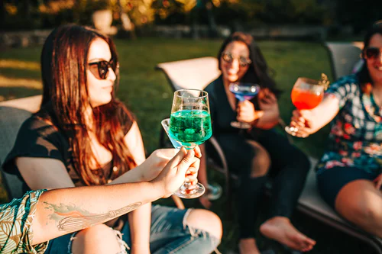
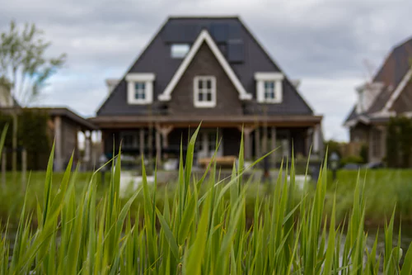
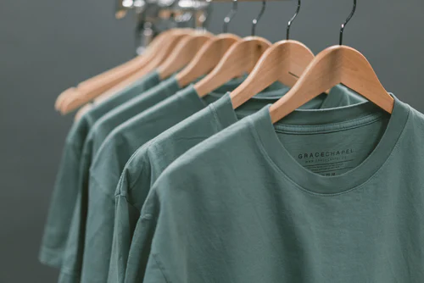
Mi jut eszedbe az itt látható a képekről?
Az innivaló.
Az élelem.
Az
otthon.
A ruházat.

Slide 7
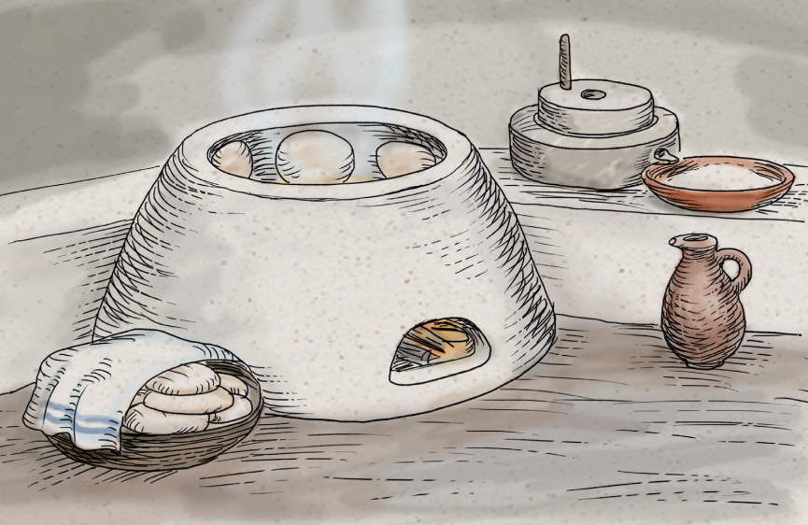
Hallgasd meg most ezt a szép asztali áldást!
Kattints az ikonra az ének elindításához!
A legközelebbi étkezésedkor mondd el ezt az imádságot!
Az ételért, az italért légy áldott, jó Atyánk!

Slide 8
Nézzük meg ezt a kisfilmet!
Most gondolkozz el azon, miben tapasztalhatod meg Isten gondoskodását?

Slide 9
Ezen a mai hittanórán arról lesz szó, hogy Isten gondoskodik az Övéiről!
Olvasd el figyelmesen a történetet a Bibliából: 1Kir 17,8-34!
Ha nincs kéznél a Szentírásod, akkor használhatod a hivatkozást is!
Ide kattints!
Amikor olvasol arra figyelj, hogyan mutatta meg Isten az Ő gondoskodását a sareptai özvegy, a fia és Illés életében!

Slide 10
A történet arról szól, hogy Isten nem feledkezett meg Illésről!
Ekkor így szólt hozzá az Úr igéje:
„ Kelj föl, és menj el a Szidónhoz tartozó Sareptába, és maradj ott! Én megparancsoltam ott egy özvegyasszonynak, hogy gondoskodjék rólad.”
Amikor a város bejáratához érkezett, éppen ott volt egy özvegyasszony, aki fát szedegetett.

Slide 11
Isten a prófétáját Sarepta városába, egy özvegyasszonyhoz küldte, hogy ott gondoskodjon róla.
Az asszony és fia nagyon szegényesen éltek. Igen kevés élelem volt számukra is.

Slide 12
Illés szavára azonban mindent megtett. Arra is képes volt, hogy először a prófétának készítsen kenyeret. Az ígéret így hangzott:
„A lisztes fazék nem ürül ki, és az olajos korsó nem fogy ki, addig, amíg Úr esőt nem bocsát a földre.”

Slide 13
Az asszony ezt követően másnap és harmadnap is tudott kenyeret sütni. Sőt minden nap, amíg a szárazság tartott.
Mert akárhányszor hozzálátott a sütéshez, mindig talált a fazékban annyi lisztet, a korsóban annyi olajat, amennyi elég volt a kenyérhez!

Slide 14
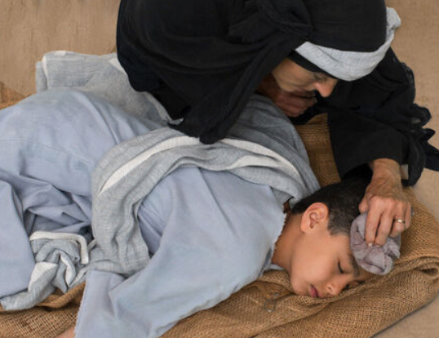
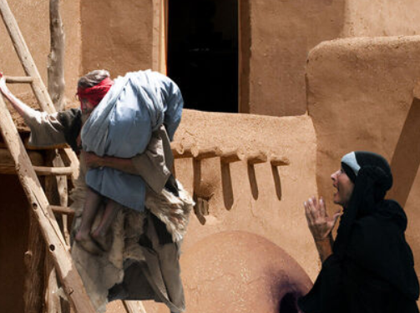
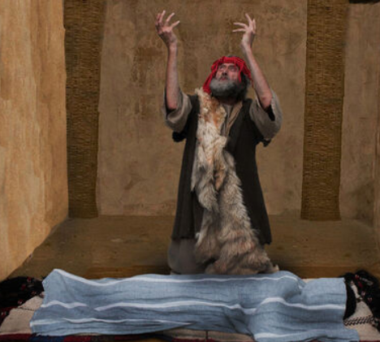
Történt egyszer, hogy megbetegedett
az asszony fia.
Annyira rosszul volt, hogy már nem is lélegzett.
Illés fogta a fiút, felvitte a felső szobába, ahol lakott, és az ágyra fektette.
Azután háromszor ráborult a gyermekre, és közben így könyörgött:
– Istenem, Uram! Engedd, hogy visszatérjen belé a lélek!

Slide 15
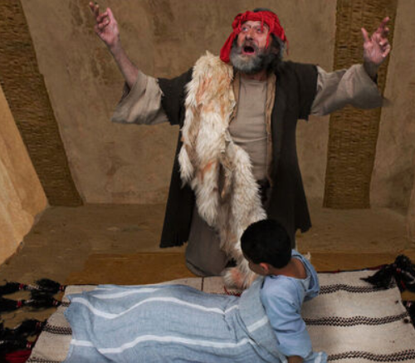
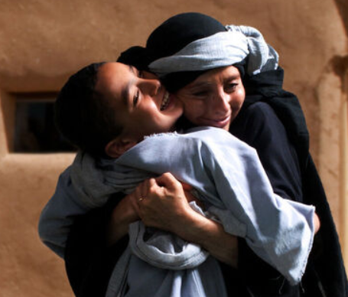
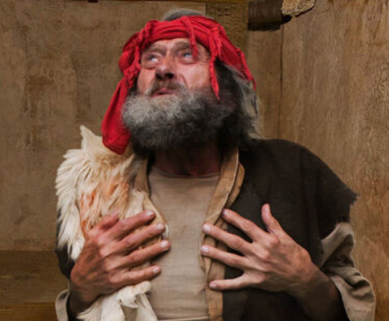
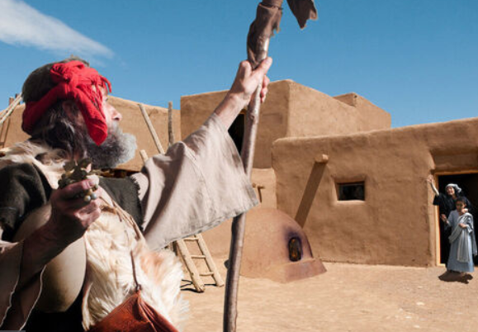
Az Úr meghallgatta Illés szavát!
– Nézd, él a fiad! – mondta Illés az asszonynak, aki nem akart hinni a szemének.
– Most már tudom – szólt végül –, hogy te Isten embere vagy, és hogy igaz a te szádban az Úr igéje!

Slide 16
Játék:
https://wordwall.net/hu/resource/2355350/hittan/ill%c3%a9s-%c3%a9s-a-sz%c3%a1razs%c3%a1g

Slide 17
Jól jegyezd meg!
A mai óra fontos üzenete az, hogy Isten minden helyzetben gondoskodik az Övéiről.
Számára senki sem közömbös.
Odafigyel a szükségeinkre és megáld minket is!
Arra kér, hogy bízd rá magad!
Azért, hogy a bizalmad erősödjön, imádkozhatsz is!
Lapozz!

Slide 18
Nézzétek meg együtt ezt a felvételt! Ez a dal egy énekelt áldás.

Slide 19
Mondjunk most egy hálaadó imádságot Istenhez,
amelyben megköszönjük mindazt, amit szinte észre sem veszünk, ami annyira természetes a számukra.
(Például, hogy lehet ruhánk, meleg otthonunk, játékunk, tanulhatunk, van mit enni, vannak szüleink stb.)

Slide 20
Mi Atyánk, aki a mennyekben vagy, szenteltessék meg a te neved, jöjjön el a te országod, legyen meg a te akaratod, amint a mennyben, úgy a földön is; Mindennapi kenyerünket add meg nekünk ma, és bocsásd meg vétkeinket, miképpen mi is megbocsátunk az ellenünk vétkezőknek; És ne vígy minket kísértésbe, de szabadíts meg a gonosztól; Mert tied az ország, a hatalom és a dicsőség mindörökké. Ámen. (Mt 6,9-13)
Mondjuk el közösen az Úri imádságot!

Slide 21
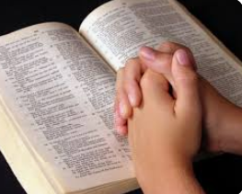
Óra végi imádság:
Köszönjük Istenünk, hogy itt voltál velünk, Kérünk Édesatyánk, vigyázz mindig reánk!
Ámen.

